Slide 1
Муниципальное бюджетное общеобразовательное учреждение
Кощинская средняя школа
Смоленского района Смоленской области
Закон Гука
Выполнила: ученица 10 класса
Корой Валерия
Учитель: А.Н.Барнев

Slide 2
План:
Что такое деформация
Виды деформации
Причины возникновения
силы упругости
Какую силу называют силой
упругости
Какой закон определяет силу
упругости

Slide 3
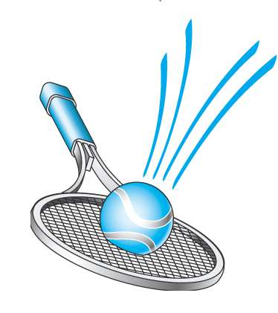
Деформация
Деформация – изменение формы или размеров тела под действием внешних сил

Slide 4
Типы деформации
деформация
упругая
неупругая
(пластическая)

Slide 5
Упругая деформация — деформация, исчезающая после прекращения действий на тело внешних сил. При этом тело принимает первоначальные размеры и форму.
Пластические деформации — это необратимые деформации, вызванные изменением напряжений.

Slide 6
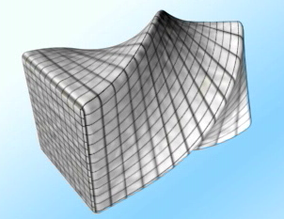
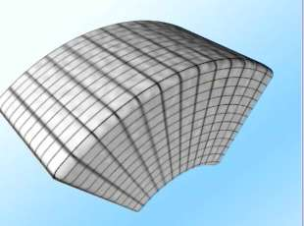
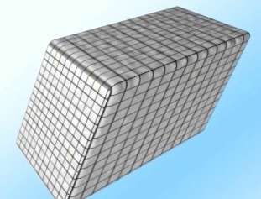
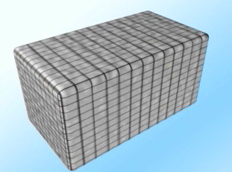
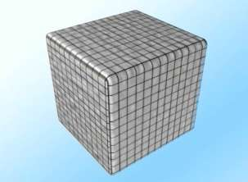
Виды деформации
кручение
изгиб
сдвиг
растяжение
сжатие

Slide 7
Причины возникновения сил упругости
Причины возникновения сил упругости - является взаимодействие молекул тела.
На малых расстояниях молекулы отталкиваются, а на больших – притягиваются.
В не деформированном теле молекулы находятся как раз на таком расстоянии, при котором силы притяжения, либо силы отталкивания уравновешиваются.
Когда мы растягиваем или сжимаем тело, расстояния между молекулами изменяются, поэтому начинают преобладать либо силы притяжения либо силы отталкивания.
В результате и возникает сила упругости, которая всегда направлена так, чтобы уменьшить величину деформации тела

Slide 8
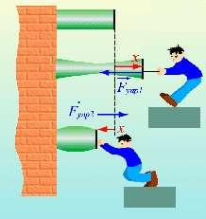
Сила упругости
Сила упругости – это сила, возникающая при деформации тел, т.е. при изменении его формы и размеров

Slide 9
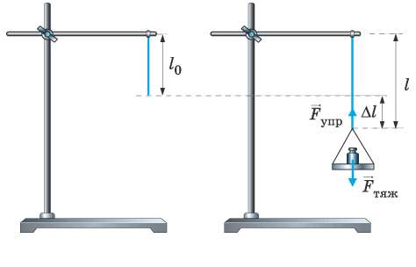
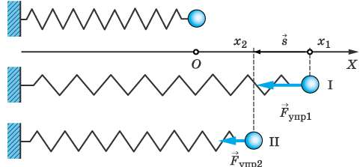
Закон Гука
Для каждой ситуации
В упругой деформации
Все силы, как и водится,
В пропорции находятся
К увеличенью длин.
А если при решении
У длин есть уменьшение,
Закон и тут закон:
Пропорции упрямые –
Прямые (те же самые),
Но знак у сил сменен.
Ну что это за мука:
Закон запомнить Гука!
Но мы пойдем на риск:
Напишем слева силу,
А справа, чтобы было,
Знак «минус», «k» и «x».
(В. Чикин)

Slide 10
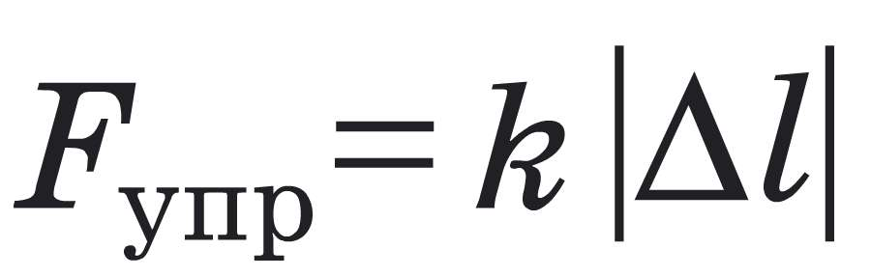
Закон Гука
Сила упругости по модулю при упругой деформации прямо пропорциональна удлинению тела (пружины)

Slide 11
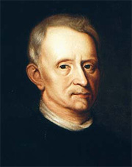
Роберт Гук
Robert Hooke,
1635 -1703 гг
Роберт Гук родился 18 июля 1635 г. В местечке Фрешуотер на английском острове Уайт в семье настоятеля местной церкви.
В истории физики он известен как первый, кто установил связь силы упругости и деформации

Slide 12
Спасибо за внимание

